Slide 1
Università degli Studi di Teramo
CORSO DI LAUREA IN SERVIZI GIURIDICI
Elementi di statistica economica
a.a. 2024-2025
Lezione 15
prof. Letizia Bani
lbani@unite.it

Slide 2
LA FINANZA PUBBLICA

Slide 3
I soggetti che agiscono in un sistema economico vengono distinti in gruppi che costituiscono gli operatori del sistema. Essi sono: famiglie, imprese, Stato, resto del mondo.
L’attività realizzata dagli operatori economici si distingue in:
privata e pubblica
Il settore privato è caratterizzato da decisioni individuali, effettuate per soddisfare obiettivi di singoli.
Es. un consumatore acquista un bene per soddisfare un bisogno mediante il consumo del bene stesso, un soggetto risparmia per garantire il futuro per se e per la sua famiglia.
Il settore pubblico è invece caratterizzato, da decisioni collettive, finalizzate al raggiungimento di obiettivi di interesse pubblico
La finanza pubblica è quella branca dell’economia che si occupa di studiare l’interazione del settore pubblico con l’economia.
La finanza pubblica è l'insieme degli atti economici dello stato e degli enti pubblici minori che si esplicano nell'acquisizione, nell'amministrazione e nell'erogazione di mezzi finanziari ai fini del perseguimento delle loro finalità.

Slide 4
Gli aggregati istituzionali della finanza pubblica
Quando si parla di finanza pubblica, un primo aspetto da definire è l’aggregato istituzionale di riferimento.
Esistono tre principali settori per cui dati di finanza pubblica vengono presentati e discussi nel dibattito politico.
Il primo è quello su cui si concentrano le discussioni annuali sulla legge di bilancio: si tratta del “settore statale” (o “central government” nella terminologia internazionale).
Il secondo, più ampio, comprende le cosiddette “amministrazioni pubbliche” (o “general government”). Questo settore viene monitorato a livello delle regole europee sui conti pubblici.
Infine, c’è il “settore pubblico” (o “public sector”). Questo aggregato è utilizzato più che altro per fini statistici, ma raramente è oggetto di monitoraggio ai fini di politica economica, tranne in quei paesi, per esempio dell’America Latina, dove le imprese pubbliche sono state in passato fonti di squilibri di finanza pubblica.

Slide 5

Amministrazioni pubbliche (Ap): Unità istituzionali le cui funzioni principali consistono nella
produzione e offerta di beni e servizi non destinabili alla vendita, destinati a consumi collettivi e individuali
redistribuzione del reddito e della ricchezza del Paese.
Tali unità sono finanziate da versamenti obbligatori (imposte e contributi) effettuati da unità istituzionali appartenenti ad altri settori dell’economia (famiglie, imprese e istituzioni).

Slide 6
Per ognuno dei settori, si possono definire importanti concetti di finanza pubblica in termini sia di flussi sia di consistenze.
I flussi
Nella sua rappresentazione più semplice, il bilancio in termini di flussi di un ente pubblico può rappresentarsi come:
ENTRATE – SPESE = SALDO DI BILANCIO
Visto che spesso le spese eccedono le entrate, questa identità viene scritta in un modo leggermente diverso ossia:
SPESE – ENTRATE = DEFICIT PUBBLICO
(o “indebitamento netto”, un termine talvolta ingannevole perché potrebbe essere confuso con il termine “debito pubblico” che invece si riferisce a un concetto di consistenze, come vedremo in seguito)

Slide 7
Conti pubblici, diversi criteri di compilazione
Conti pubblici, enti pubblici, pubblica amministrazione, partite finanziarie, conto capitale, saldo corrente, avanzo/disavanzo, fabbisogno, settore pubblico, settore statale, contabilità nazionale o principio di cassa: sono queste e molte altre le parole diventate di uso comune quando si cerca di comprendere come si articolano i conti pubblici.
un "soggetto", l'ente pubblico → che incassa e spende soldi → generando scritture contabili → ovvero i Conti Pubblici
Ma lo può fare seguendo criteri differenti che rispondono ad altrettanti sistemi di regole. Tra questi consideriamo due dei principali approcci:
i conti compilati secondo i criteri della contabilità nazionale
i conti compilati secondo il principio della cassa

Slide 8
I conti pubblici secondo i criteri della contabilità nazionale
Se il criterio è il primo, quello della contabilità nazionale, il "soggetto" si chiama Pubblica Amministrazione (AP).
In questo caso, in base alla definizione del Sistema europeo dei Conti 2010, l'Ente è considerato pubblico in quanto svolge una funzione pubblica, la distinzione, riguarda sostanzialmente quello che fa.
I conti pubblici della contabilità nazionale si riferiscono ad Enti considerati pubblici quando svolgono le seguenti funzioni:
La produzione di beni e servizi non destinabili alla vendita, la cui produzione è finanziata in prevalenza da versamenti obbligatori effettuati da unità appartenenti ad altri settori (soggetti non pubblici).
La redistribuzione del reddito e della ricchezza.

Slide 9
Il settore delle Amministrazioni Pubbliche
Annualmente l'Istat predispone l'elenco delle unità istituzionali appartenenti al settore delle Amministrazioni Pubbliche (Lista S13).
I criteri utilizzati per la classificazione delle unità all’interno del perimetro del Settore S.13 hanno natura statistico-economica. La forma giuridica dell’unità non è determinante ai fini classificatori.
“è costituito dalle unità istituzionali che agiscono da produttori di beni e servizi non destinabili alla vendita, la cui produzione è destinata a consumi collettivi e individuali e sono finanziate da versamenti obbligatori effettuati da unità appartenenti ad altri settori, nonché dalle unità istituzionali la cui funzione principale consiste nella redistribuzione del reddito della ricchezza del paese”
Secondo il SEC 2010, il Settore S.13

Slide 10
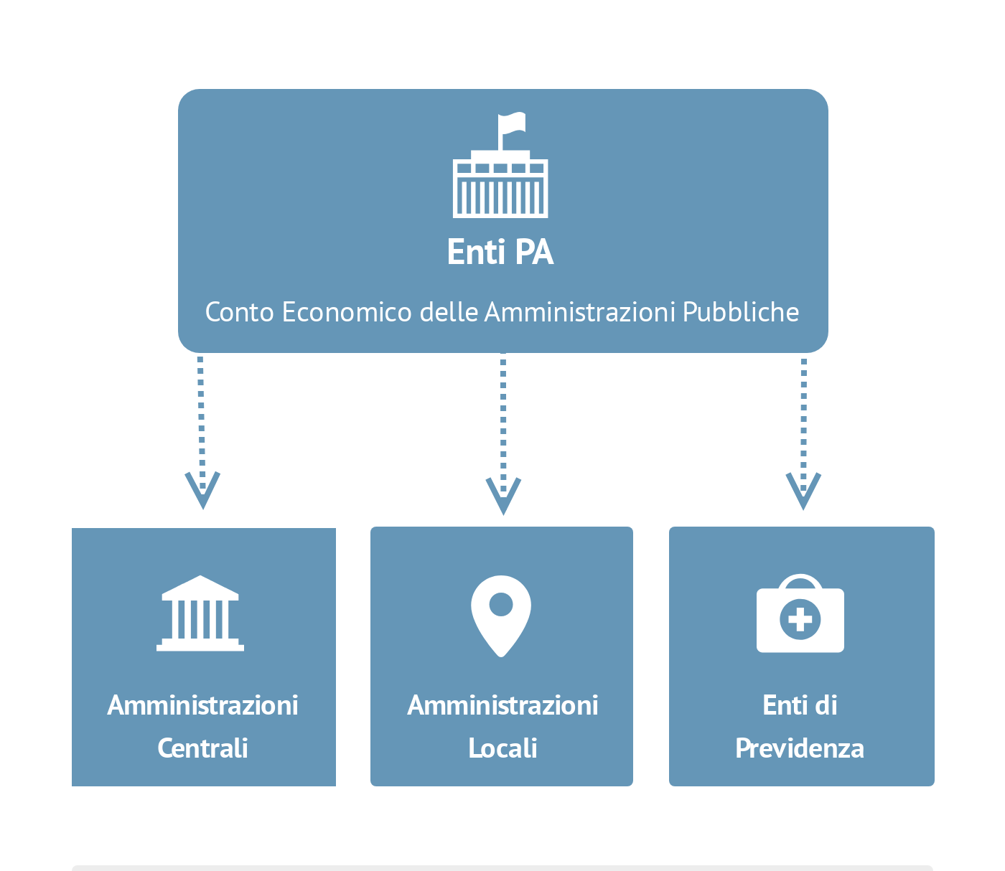

Slide 11
Amministrazioni Centrali
Le Amministrazioni Centrali comprendono, la Presidenza del Consiglio, i Ministeri, gli organi costituzionali (Camera, Senato, Presidenza della Repubblica, Corte costituzionale) e quelli a rilevanza costituzionale (Corte dei conti, CSM, CNEL…). Comprendono anche altri Enti centrali con competenza su tutto il territorio nazionale: Enti e istituzioni di ricerca, Enti di regolazione dell'attività economica, Enti produttori di servizi economici, Enti produttori di servizi assistenziali e culturali, Enti a struttura associativa (ANCI, UPI; UNCEM, UNIONCAMERE, ecc..), Autorità amministrative indipendenti, Agenzie fiscali.
Amministrazioni Locali
Le Amministrazioni Locali comprendono gli enti la cui competenza è limitata a una parte del territorio nazionale (Regioni, Province, Comuni, Comunità montane, Camere di commercio, Enti per il turismo, ASL, Aziende ospedaliere, IRCCS, Università, Autorità portuali, Enti parco, ecc.)
Enti di previdenza
Gli Enti di previdenza e assistenza sono costituiti dall'INPS, dall’INAIL e dalle Casse previdenziali di categorie professionali.

Slide 12
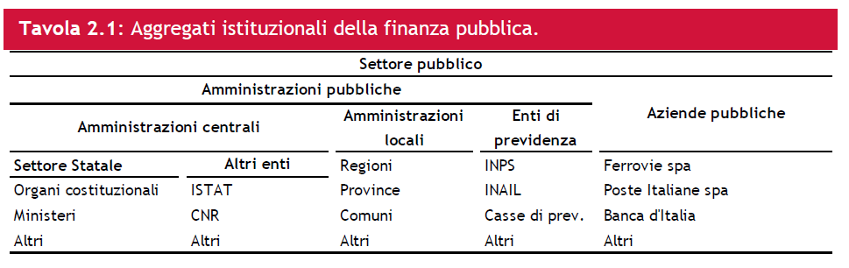
La Tavola 2.1 riassume la classificazione

Slide 13
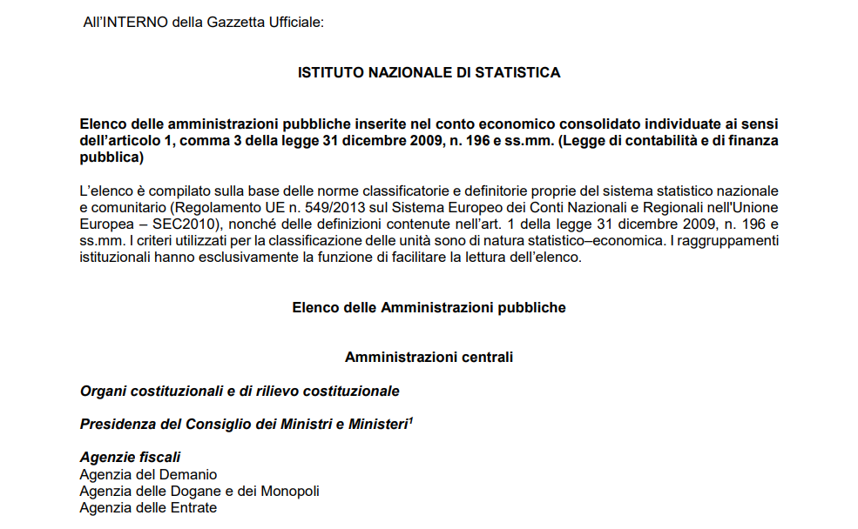

Slide 14
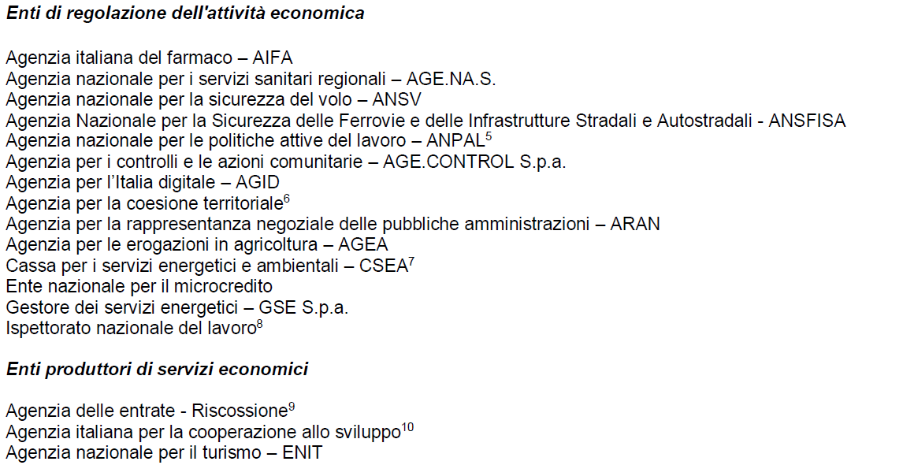

Slide 15
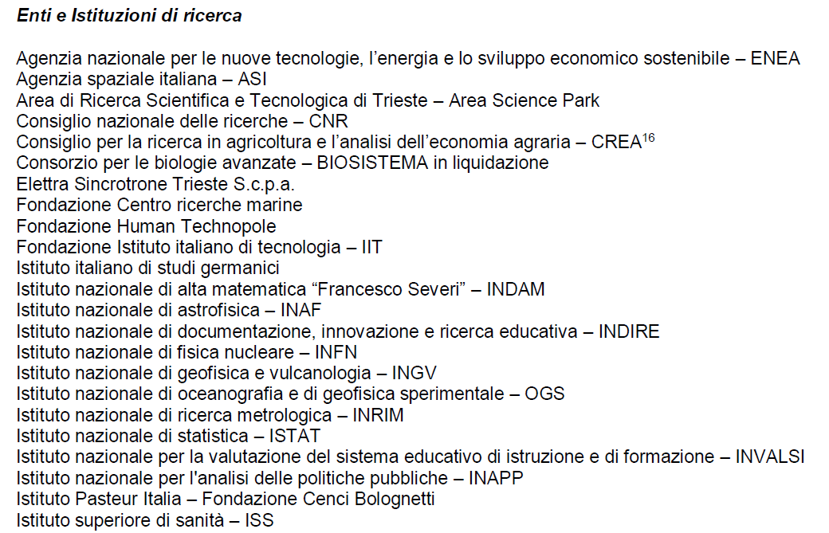

Slide 16
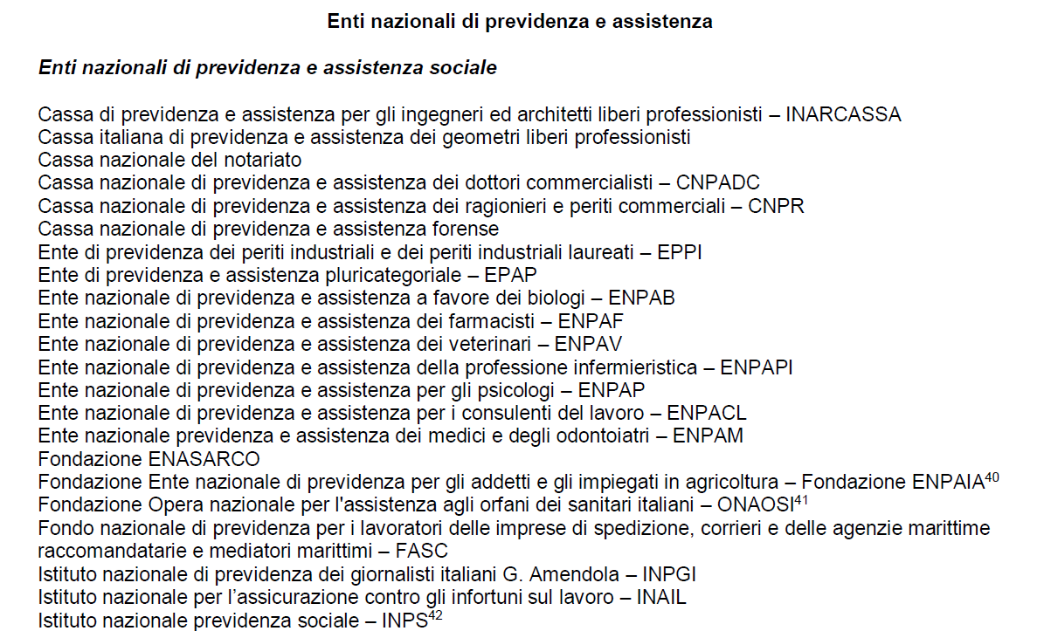

Slide 17
Conto consolidato delle Amministrazioni pubbliche

Slide 18
Lo strumento contabile che permette di ottenere un quadro unitario e completo di tutta l'attività pubblica è il consolidamento dei conti.
Il conto consolidato è un prospetto contabile che si forma fondendo i conti di tutte le amministrazioni, con l'eliminazione delle partite che, costituendo spese per un ente ed entrate per un altro, si compensano a vicenda (per esempio, i trasferimenti di somme erogati dallo Stato per finanziare altri enti).
Il Conto consolidato delle Amministrazioni pubbliche è redatto annualmente dall'Istat e aggrega fra loro i conti delle Amministrazioni centrali, delle Amministrazioni locali e degli Enti di previdenza, con l'elisione dei trasferimenti che avvengono all'interno del sistema delle Amministrazioni pubbliche.
Nell’ambito delle statistiche di contabilità nazionale, per tale settore, l’Istat compila il conto economico consolidato che costituisce il riferimento per gli aggregati trasmessi alla Commissione Europea, in applicazione del Protocollo sulla Procedura per i Deficit Eccessivi annesso al Trattato di Maastricht.

Slide 19
Vengono acquisite le informazioni principali sui flussi finanziari originati dai bilanci dello Stato, delle Regioni, degli Enti locali, di altri Enti pubblici centrali e locali, e degli Enti di Previdenza in relazione alle fasi di competenza e di cassa e, per una parte degli enti, informazioni desunte dai conti economici.
A partire da tali dati vengono elaborati i conti delle amministrazioni pubbliche incluse nel settore S13 del SEC2010, per sottosettore e per tipologia di unità istituzionale procedendo con specifiche analisi e riclassificazioni secondo le regole del Sistema Europeo dei Conti
È un conto economico, che non registra le partite finanziarie (concessione o riscossione di crediti, partecipazioni, accensione di prestiti, conferimenti ecc.) ma soltanto le operazioni economiche di acquisizione o impiego di risorse.
È redatto con il criterio della competenza economica. Ciò vuol dire che le operazioni sono registrate con riferimento al momento in cui si realizza il fatto economico e gestionale che dà origine a un provento o a un costo, senza che abbiano rilevanza le modalità o i tempi di incasso o di pagamento.
I dati del Conto consolidato costituiscono la base operativa per le politiche economiche e sociali, perché descrivono in forma quantitativa il funzionamento del sistema economico del Paese.
Considerando le entrate, le spese e i saldi del conto in rapporto al Pil, si possono misurare l'incidenza dell'economia pubblica e gli effetti della politica economica rispetto al sistema economico nazionale.

Slide 20
La rilevazione dei dati è effettuata in base ai principi e alle regole contabili del Sistema Europeo dei Conti. Il SEC (disciplinato dal Regolamento Ue n.1500/2000) definisce le poste di entrata e di spesa in maniera standardizzata, in modo da ottenere una uniformità di criteri che valga per tutti gli Stati membri dell'Unione europea.
In tal modo si rende possibile la comparazione dei dati relativi alla contabilità degli Stati membri, la programmazione delle politiche comuni europee nei confronti dei singoli Stati e l'individuazione degli effetti delle politiche nazionali in sede europea.
Il Conto consolidato delle Amministrazioni pubbliche costituisce il punto di riferimento in sede europea ai fini del monitoraggio sullo stato di salute dell'economia e sulla sostenibilità della finanza pubblica negli Stati membri.
In particolare, il dato riguardante l'indebitamento netto, cioè il saldo fra spese ed entrate risultante dal Conto consolidato, consente di verificare se sono stati rispettati i criteri di convergenza stabiliti per gli Stati che fanno parte dell'area della moneta unica.

Slide 21
I conti economici delle AP
sono predisposti in base al principio della competenza economica (accrual), secondo cui "i flussi sono registrati nel momento in cui il valore economico è creato, trasformato, scambiato, trasferito o estinto". La competenza, in altre parole, non riguarda il momento del pagamento o della riscossione (è cioè indipendente dalla sua regolazione monetaria), ma fa riferimento al periodo in cui si verificano i corrispondenti eventi economici;
sono consolidati, perché mettono insieme, aggregano, le entrate e le uscite di Amministrazioni Centrali (AC), Amministrazioni Locali (AL) ed Enti Previdenziali (EP) al netto dei trasferimenti reciproci tra enti all'interno del settore delle Amministrazioni Pubbliche (AP);
sono al netto delle partite finanziarie (ossia di tutte quelle entrate ed uscite che non danno luogo a modificazioni nella situazione patrimoniale degli enti considerati, che sono importanti solo a livello finanziario).

Slide 22
Le entrate e le spese totali
Il Conto economico consolidato delle AP descrive le principali voci di entrata e spesa per classificazione economica, ovvero per la natura economica delle operazioni effettuate distinguendole in:
correnti: per le voci relative al normale funzionamento delle AP (redditi da lavoro dipendente, prestazioni sociali, entrate tributarie, etc.)
in conto capitale: per le voci generalmente straordinarie e atte ad aumentare la capacità produttiva (investimenti fissi lordi, contributi agli investimenti dei soggetti privati, etc.)

Slide 23
Le entrate correnti sono costituite principalmente da:
entrate tributarie, suddivise in:
− entrate derivanti da imposte dirette, sono quelle che si applicano a patrimonio e reddito e i contribuenti sono responsabili del pagamento. Esempi di imposte dirette sono: Imposta sul reddito delle persone fisiche (IRPEF), Imposta regionale sulle attività produttive (IRAP), Imposta municipale propria (IMU), Contributi previdenziali, ecc.
− entrate derivanti da imposte indirette, si applicano al trasferimento o consumo di un bene o servizio. Sono quelle prelevate su beni e servizi, ad esempio l’IVA, l’accisa sulle sigarette o l’imposta sul valore aggiunto sui beni di lusso. L’imposta indiretta è pagata dal consumatore finale del prodotto o del servizio, e non dal produttore o dal venditore.

Slide 24
contributi sociali, suddivisi in:
  − contributi sociali effettivi, che comprendono i versamenti effettuati agli organismi della sicurezza sociale dai datori di lavoro, a beneficio dei loro dipendenti, e dai lavoratori dipendenti o non dipendenti o anche da persone non occupate, a proprio beneficio al fine di garantirsi le prestazioni sociali. Tali versamenti comprendono tutti i contributi obbligatori e volontari, relativi all'assicurazione contro i rischi di malattia, maternità, invalidità, vecchiaia e superstiti, disoccupazione, infortuni sul lavoro e malattie professionali e per gli assegni familiari;
  − contributi sociali figurativi, definiti, in base al SEC2010, come la contropartita delle prestazioni sociali erogate direttamente – cioè senza passare per gli organismi della sicurezza sociale - dai datori di lavoro pubblici ai loro dipendenti, ex dipendenti ed aventi diritto. Comprendono le pensioni provvisorie corrisposte dallo Stato e da altre amministrazioni pubbliche ai propri dipendenti in quiescenza (da contabilizzare al netto delle ritenute pensionistiche), le aggiunte di famiglia, l’equo indennizzo, i sussidi al personale, le rendite, le indennità temporanee e le spese per cure e infortuni.
Tra le entrate correnti vi sono anche i proventi derivanti da tariffe, multe e canoni.

Slide 25
Le entrate in conto capitale sono le entrate derivanti da imposte in conto capitale, da cofinanziamenti dell’Unione europea e da trasferimenti in conto capitale delle imprese e delle famiglie.
Le imposte in conto capitale: si tratta delle imposte percepite a intervalli irregolari, e solo saltuariamente, sul valore delle attività o del patrimonio netto o sul valore dei beni trasferiti per effetto di lasciti, donazioni o altri trasferimenti. Comprendono:
le imposte sui trasferimenti in conto capitale, quali le imposte sulle successioni e sulle donazioni, con esclusione delle imposte sulle vendite di beni (che non costituiscono trasferimenti);
le imposte straordinarie sulle attività o sul patrimonio netto (quali i condoni).
Le entrate complessive corrispondono alla somma delle entrate correnti e delle entrate in conto capitale.

Slide 26
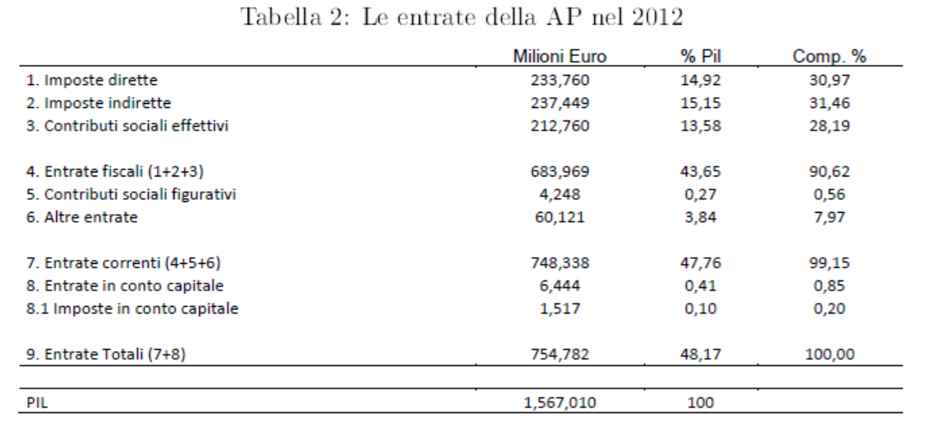

Slide 27
La pressione fiscale indica l’incidenza percentuale sul PIL dell’ammontare complessivo delle entrate tributarie (imposte dirette, indirette e in conto capitale) e contributive (contributi sociali effettivi e figurativi).
Indica l’ammontare di risorse che la Pubblica Amministrazione preleva ogni anno sotto forma di imposte e contributi e si calcola così:
Misura la quota del reddito prelevato dallo Stato o dagli enti locali tramite imposte, tasse, tributi allo scopo di finanziare la spesa pubblica.
La pressione tributaria indica invece l'ammontare di risorse che la Pubblica Amministrazione preleva sotto forma di imposte, ad eccezione dei contributi sociali, e si calcola così:

Slide 28
Le spese totali
Le spese totali sono date da domanda diretta di beni e servizi, trasferimenti e interessi.
Le spese (o uscite) si dividono in:
spese correnti (o uscite correnti), destinate alla produzione ed al funzionamento dei vari servizi delle amministrazioni pubbliche, nonché alla redistribuzione dei redditi per fini non direttamente produttivi;
spese in conto capitale (o uscite in conto capitale), che incidono direttamente o indirettamente sulla formazione di capitale, consistono nel valore degli investimenti effettuatati dalla Pubblica Amministrazione.
Le principali spese correnti sono:
le spese per redditi da lavoro dipendente, cioè il costo sostenuto dalle amministrazioni pubbliche a titolo di remunerazione dell'attività prestata alle proprie dipendenze dai lavoratori sia manuali che intellettuali;
le spese per consumi intermedi, che corrispondono al valore dei beni e dei servizi consumati quali input nel processo produttivo e nelle attività delle pubbliche amministrazioni, con esclusione del capitale fisso (il cui consumo è registrato come ammortamento). I beni e i servizi possono essere trasformati oppure esauriti nel processo produttivo

Slide 29
Tra le spese correnti troviamo anche i trasferimenti prevalentemente destinati alle famiglie, che sono spese di fronte alle quali non si ha una controprestazione di un bene o servizio da parte del beneficiario.
le spese per prestazioni sociali in denaro e in natura, comprendono i trasferimenti correnti, in denaro o in natura, corrisposti alle famiglie al fine di coprire gli oneri alle stesse per il verificarsi di determinati eventi (malattia, vecchiaia, morte, disoccupazione, assegni familiari, infortuni sul lavoro, spese assistenziali, spese sanitarie ...). Le prestazioni sociali comprendono i trasferimenti correnti e forfettari dai sistemi di sicurezza sociale, i trasferimenti correnti da amministrazioni pubbliche e istituzioni senza scopo di lucro al servizio delle famiglie non subordinati al pagamento di contributi (assistenza)
le spese per interessi passivi, relativi principalmente agli interessi da corrispondere su titoli del debito pubblico
vi sono poi i contributi alla produzione che possono essere in conto corrente o in conto capitale. Sono sussidi che lo Stato dà alle imprese per sostenere la produzione di servizi che hanno un'utilità collettiva
fra le ulteriori spese correnti si ricordano gli ammortamenti, gli aiuti internazionali e gli ulteriori trasferimenti correnti (all’UE, alle istituzioni sociali private, alle famiglie e alle imprese).

Slide 30
Le spese in conto capitale (o uscite in conto capitale) sono costituite principalmente dagli investimenti fissi lordi, costituti dalle acquisizioni, al netto delle cessioni, di capitale fisso effettuate dalle pubbliche amministrazioni.
Il capitale fisso consiste di beni materiali e immateriali destinati a essere utilizzati nei processi produttivi per un periodo superiore a un anno.
Fra le ulteriori spese in conto capitale si ricordano i contributi agli investimenti (soprattutto in favore di imprese) e altri trasferimenti in conto capitale (anch’essi soprattutto in favore di imprese).
Le spese (o uscite) complessive corrispondono alla somma delle spese correnti e delle spese in conto capitale.

Slide 32
I saldi del conto economico consolidato delle AP
Il conto economico consolidato delle Amministrazioni Pubbliche evidenzia tre saldi principali:
il saldo corrente o risparmio pubblico è il saldo (avanzo o disavanzo) della parte corrente del conto economico, ottenuto come differenza tra le entrate correnti (tributarie ed extra-tributarie) e le spese correnti;
Esso costituisce il parametro in base al quale si verifica il rispetto dell’obbligo di copertura da parte della legge di stabilità: questa può infatti introdurre nuovi oneri correnti (nella forma di maggiori spese e/o di minori entrate) solo in presenza di un ammontare equivalente di risorse correnti (minori spese e/o maggiori entrate) previste dalla legge finanziaria stessa.

Slide 33
il saldo primario è il saldo (avanzo o disavanzo) risultante dalla differenza tra entrate complessive ed uscite complessive al netto della spesa per interessi passivi sul debito pubblico. Può essere scomposto in saldo corrente primario (differenza tra entrate correnti e uscite correnti al netto degli interessi passivi) e saldo in conto capitale (differenza tra entrate in conto capitale e uscite in conto capitale).
Riporta il differenziale tra le entrate complessive delle amministrazioni pubbliche e le uscite, con esclusione della spesa per interessi. Di fatto esso indica il risultato d’esercizio, al netto degli oneri, (costituiti dagli interessi) derivanti dai risultati negativi degli anni finanziari precedenti.
Si tratta di un saldo che costituisce uno dei principali fattori che concorrono alla variazione annua del debito pubblico, ed ha pertanto uno specifico rilievo per l’analisi di sostenibilità del debito medesimo.

Slide 34
il saldo del conto economico delle amministrazioni pubbliche, l'indebitamento (o accreditamento) netto o anche, rispettivamente, surplus o avanzo pubblico, oppure deficit o disavanzo pubblico, ottenuto dalla differenza tra tutte le entrate e tutte le spese iscritte in bilancio, entrambe depurate delle operazioni di natura finanziaria (concessioni e riscossioni di credito, operazioni relative a partecipazioni azionarie e i conferimenti, l’accensione ed il rimborso di prestiti). È il parametro di riferimento per il rispetto dei vincoli sul disavanzo (o deficit) previsti a livello europeo.
L’indebitamento netto, in concreto, misura l’eccedenza della spesa rispetto alle risorse a disposizione del settore pubblico, da finanziare attraverso la vendita di attività o l’aumento delle passività: ne consegue che di fatto esso misura la variazione del debito pubblico prodotta a seguito del risultato di esercizio nell’anno di riferimento. Qualora abbia valore positivo, tale saldo indica invece l’ammontare delle risorse nette a disposizione dell’operatore pubblico, venendo in tal caso definito accreditamento netto.
Tale saldo è il numeratore del rapporto deficit/PIL calcolato ai fini della verifica del rispetto del limite del 3% introdotto dal Trattato di Maastricht.

Slide 35
il deficit o disavanzo pubblico
differenza tra le spese sostenute dallo Stato in un anno e le entrate finanziarie di cui ha beneficiato (nel caso in cui le entrate siano superiori alle uscite si avrà un avanzo)
il debito pubblico
valore derivato dall’indebitamento accumulato dallo Stato negli anni
Relazione tra indebitamento netto (disavanzo) e debito
Bt-1 = Stock del debito pubblico alla fine del periodo t-1
Dt = Disavanzo (indebitamento netto) del periodo t
Bt = Stock del debito pubblico alla fine del periodo t
Bt-1 + Dt = Bt

Slide 36
La differenza fondamentale tra debito e deficit è che:
il debito è un valore stock dato dalla somma dei deficit degli anni precedenti non ancora ripagati
mentre il deficit è un valore flusso che riflette la situazione di indebitamento entro un intervallo di tempo, di solito un anno
In presenza di un deficit pubblico il debito pubblico aumenta, in presenza di un avanzo invece il debito pubblico diminuisce.

Slide 38
La Banca d’Italia elabora, sulla base delle regole statistiche fissate in ambito europeo, il debito delle Amministrazioni pubbliche (cosiddetto “debito di Maastricht”).
I parametri di Maastricht o criteri di convergenza sono i requisiti economici e finanziari che gli Stati dell'Unione europea devono soddisfare per l'ingresso nell'Unione economica e monetaria dell'Unione europea (UEM).
Il trattato stabilisce che: "La sostenibilità della situazione della finanza pubblica [...] risulterà dal conseguimento di una situazione di bilancio pubblico non caratterizzata da un disavanzo eccessivo [...]"
La Commissione europea esamina se la disciplina di bilancio sia stata rispettata in base ai due seguenti parametri:
il disavanzo pubblico annuale: il rapporto tra il disavanzo pubblico annuale e il PIL non deve superare il 3% alla fine dell'ultimo esercizio finanziario concluso. In caso contrario, tale rapporto deve essere diminuito in modo sostanziale e costante e aver raggiunto un livello prossimo al 3% o, in alternativa, il superamento del valore di riferimento deve essere solo eccezionale e temporaneo e il rapporto deve restare vicino al valore di riferimento;
il debito pubblico: il rapporto tra il debito pubblico lordo e il PIL non deve superare il 60% alla fine dell'ultimo esercizio di bilancio concluso. In caso contrario, tale rapporto deve essersi ridotto in misura sufficiente e deve avvicinarsi al valore di riferimento con ritmo adeguato.

Slide 41
L’indebitamento netto delle AP in rapporto al Pil è stato pari a -7,2% (-9,6% l’anno precedente). In valore assoluto l’indebitamento è di -127.389 milioni di euro, in miglioramento di circa 31,6 miliardi rispetto a quello dell’anno precedente
La pressione fiscale complessiva (ammontare delle imposte dirette, indirette, in conto capitale e dei contributi sociali in rapporto al Pil) è risultata pari al 43,4%, in aumento rispetto all’anno precedente

Slide 42
Nel 2021 le entrate totali delle Amministrazioni pubbliche sono cresciute del 9,1% rispetto all’anno precedente. Le entrate correnti hanno registrato un aumento dell’8,8%

